Slide 1
Мусор - проблема наших улиц
МАОУ Армизонская средняя общеобразовательная школа
Выполнила ученица 2 А класса
Турханских Карина

Slide 2
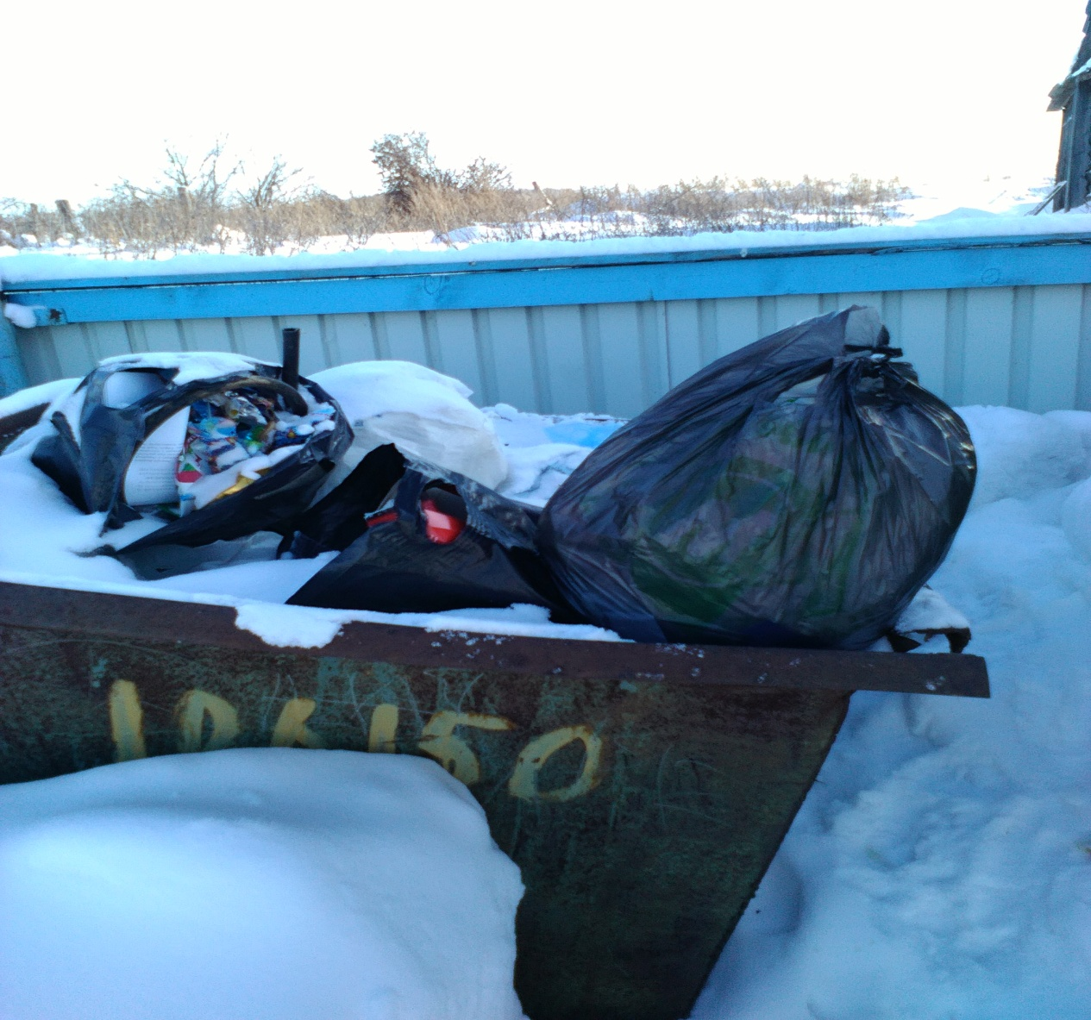
Проблема: на улицах нашего села можно увидеть места, которые захламлены мусором, большую часть которого составляют твёрдые бытовые отходы.
Цель моей работы-это получение представления о разнообразии мусора и о возможных способах его утилизации.
Объектом исследования является проблема загрязнения окружающей среды села Армизонское,
а предметом исследования - бытовые отходы.
Гипотеза исследования: если предположить, что люди научатся использовать бытовые отходы вторично, то количество мусора на наших улицах сократится.

Slide 3
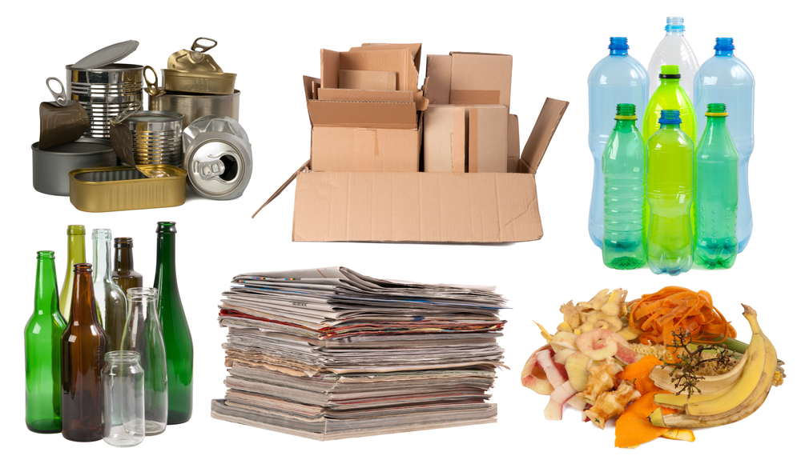
Задачи:
- познакомиться с видами отходов.
- познакомиться с историей борьбы с мусором.
-изучить влияние мусора на окружающую природу и жизнь человека

Slide 4
Мусор – это очень обычная вещь. Причины его появления различны, но главным его источником является деятельность человека. Мусор разделяют на несколько видов.

Slide 5
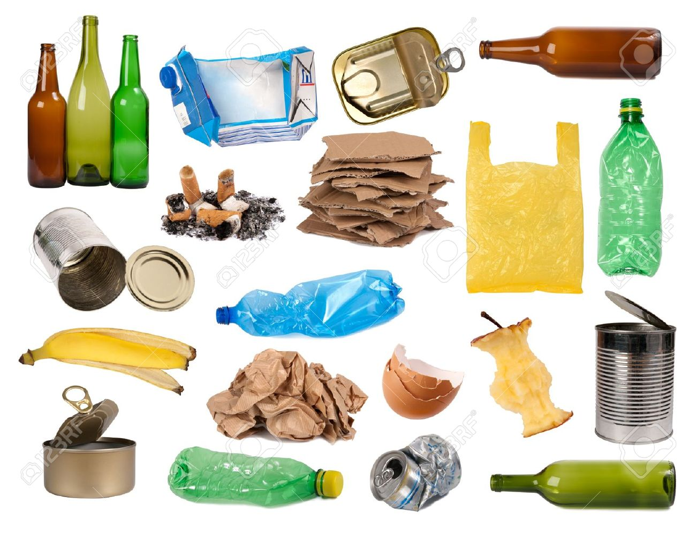
Так, что же такое мусор??? Мусор – это остатки, отходы, это то, что потеряло свои потребительские свойства.

Slide 6
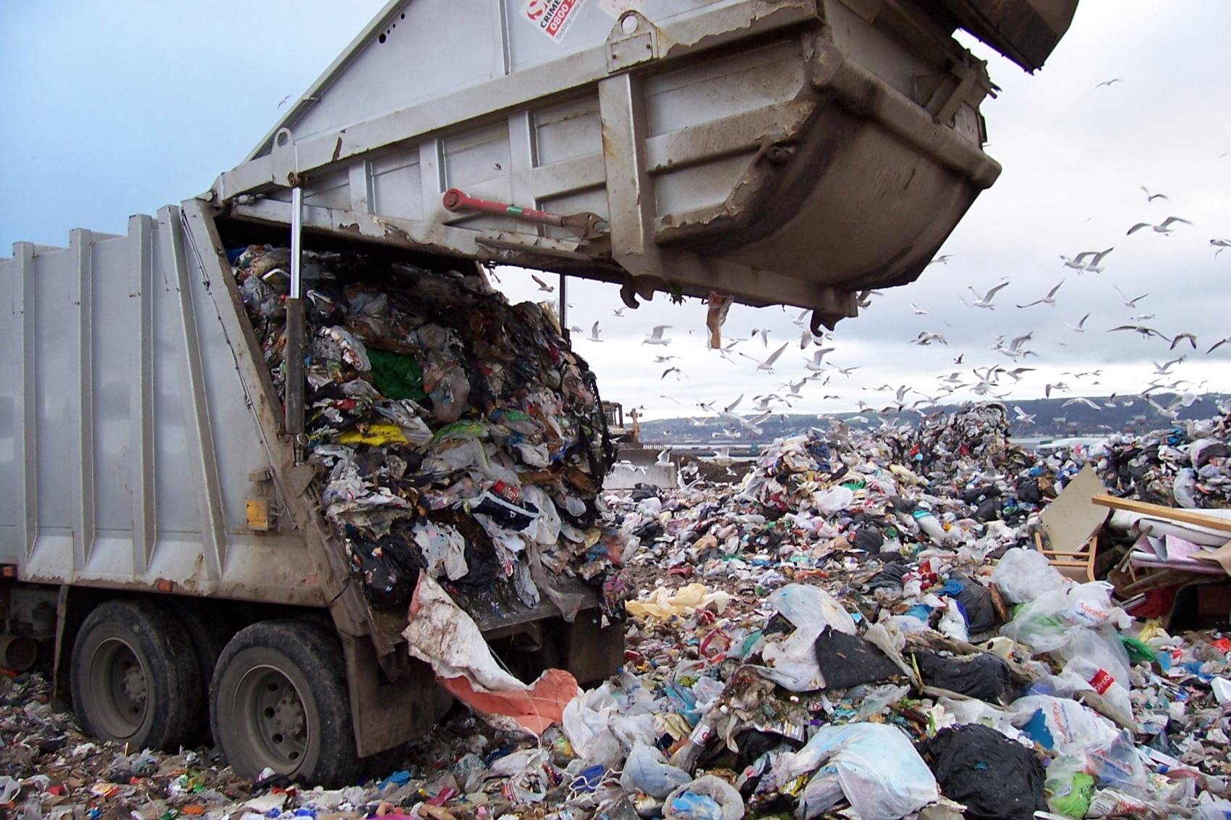
В основном мусор свозится на свалки

Slide 7
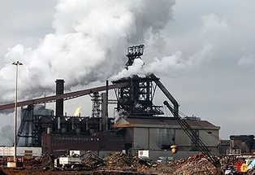
На сегодняшний день в России существует около 40 мусоросжигательных заводов

Slide 8
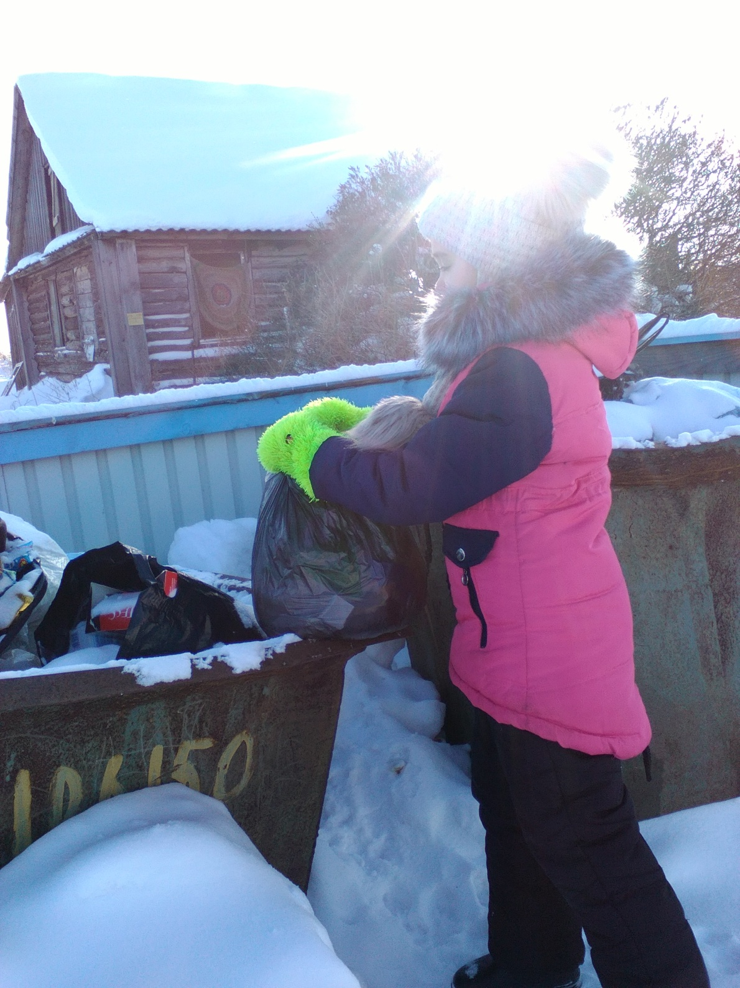
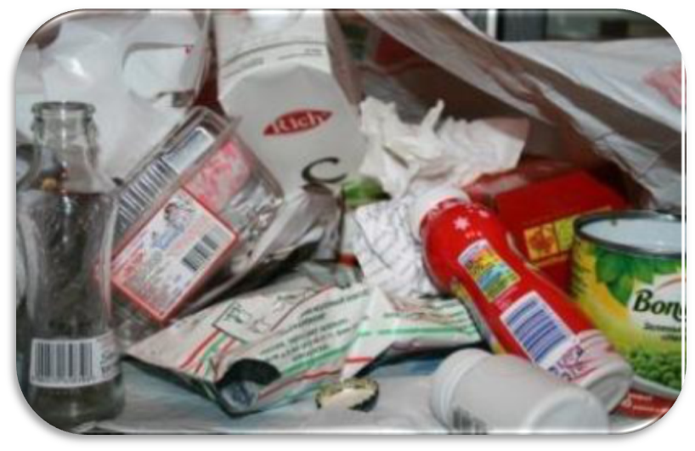
Оценка количества и состава мусора, выбрасываемого семьей из четырех человек за неделю, месяц, год.
Общий вес отходов:
за неделю — 17860 г.
в среднем за месяц — 71440 г.
в среднем за год — 857280 г.

Slide 9
Анкетирование
Анкета «Знаете ли вы, что – нибудь о сортировке мусора?
1. Знаете ли Вы, что – нибудь о сортировке мусора?
Да - 25 человек
Нет - 5 человек
2. Сортируете ли Вы мусор?
Да - 8 человек
Нет - 22 человека
3. Готовы ли сортировать мусор, если будут созданы все условия для этого?
Да - 19 человек
Нет - 11 человек
4. Выбрасываете ли Вы мусор на улице в специально отведенные места?
Да - 23 человека
Нет - 7 человек

Slide 10
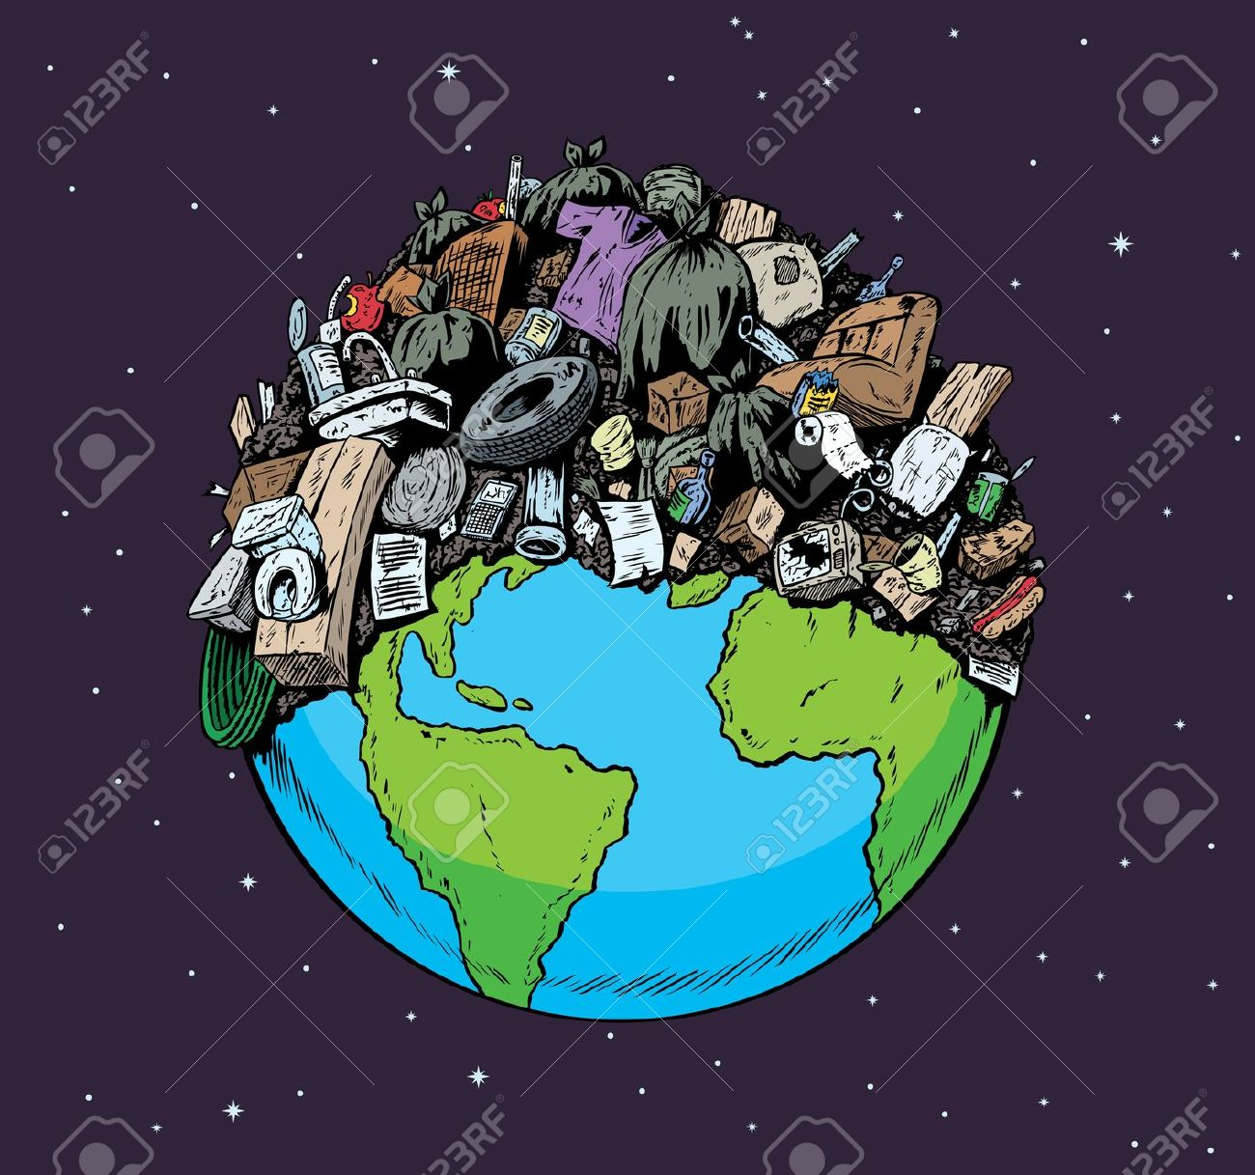
Как же помочь Земле?
Среди предложений по борьбе с мусором были выдвинуты предложения:
1.Мусор перерабатывать.
2.Установить больше мусорных контейнеров на улицах села.
3.Сделать съедобные упаковки.
4.Вторично использовать
как материал , например,
для творчества.
5.Назначать штрафы.

Slide 11
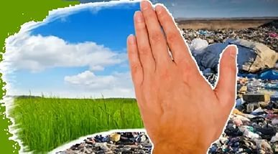
На основе проведённого исследования я пришла к выводу о том, что каждый человек, даже ребёнок, может помочь нашей планете стать чище и внести свой вклад в решение этой огромной проблемы.

Slide 12
Давайте все вместе порядок наведем,
Вокруг весь мусор уберем.
Посадим деревья, посадим цветы,
Очистим наши родные дворы.
Ведь чисто не там, где часто метут,
А там, где не сорят и мусор не жгут!
Помните: мусор для природы – зло!

